Slide 1


MICROSOFT WORD
MS Word Nivel Básico
Profesor: Sergio Bazo Bertrán

Slide 2
Módulo 1
MS Word Nivel Básico
Introducción a Word

Slide 3
¿Qué es y para qué sirve un procesador de texto?
MS Word Nivel Básico

Slide 4
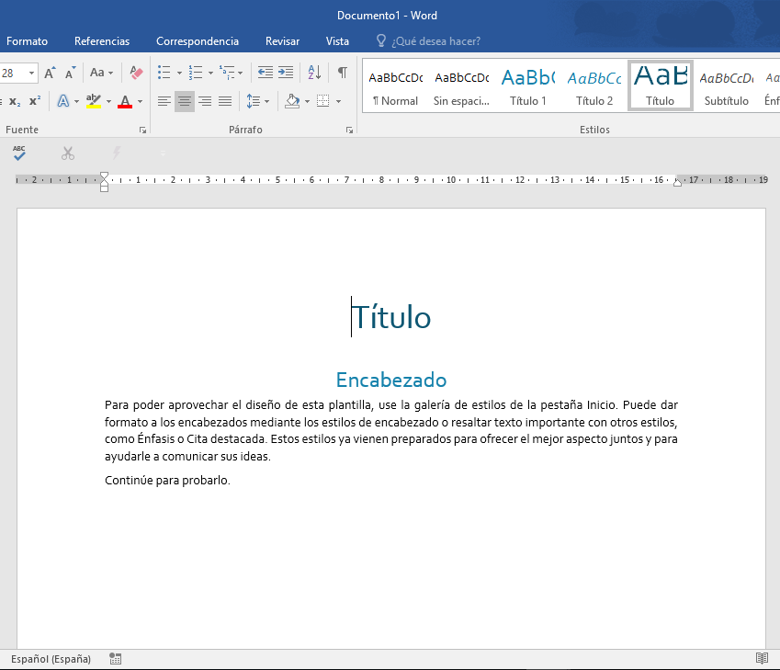
¿Qué es un procesador de texto?
MS Word Nivel Básico
Un procesador de texto es un tipo de software que permite la redacción y configuración de documentos que pueden contener grandes cantidades de texto y otros elementos como gráficos, imágenes, tablas entre otros.
Fuente de la imagen: https://es.slideshare.net

Slide 5
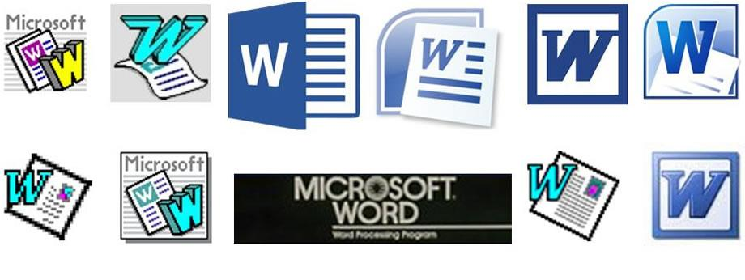

¿Qué es Microsoft Word?
MS Word Nivel Básico
Microsoft Word es un procesador de texto que forma parte de la suite de oficina Microsoft Office.
Es el software más popular dentro de esta categoría a nivel mundial.
Fuente de la imagen: https://es.slideshare.net

Slide 6
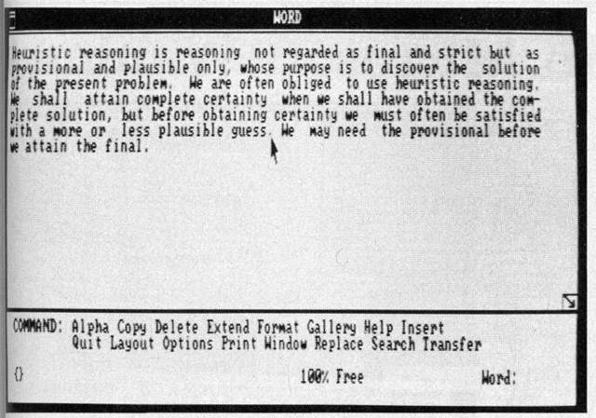
Hagamos un poco de historia…
MS Word Nivel Básico
La primera versión de este software, el Word 1.0 para DOS, fue lanzado en Octubre de 1983 para dicha plataforma. Luego le siguieron otras cuatro versiones que no produjeron casi impacto en las ventas. La primera versión de Word para Windows salió en el año 1989.
Word 1.0 para DOS
Fuente de la imagen: https://applesencia.com

Slide 7
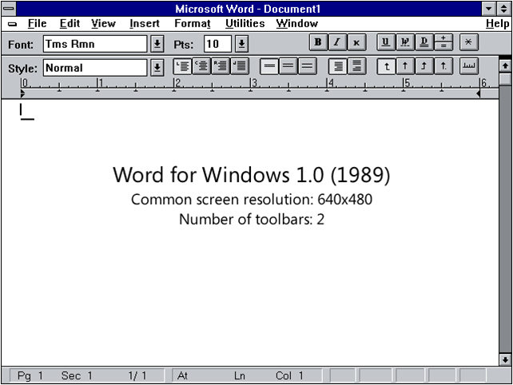
Hagamos un poco de historia…
MS Word Nivel Básico
Esta versión permitió que las ventas se incrementaran notablemente. El nombre de las siguientes versiones coincidió con el de las versiones de Windows (Word 95, 97, 2000). Ya en este milenio se lanzaron las versiones 2002, 2003, 2007, 2010, 2013 y la actual, la 2016.
Word 1.0 para Widows
Fuente de la imagen: http://7exceltips.blogspot.pe/
Fuente de la imagen: https://es.slideshare.net

